Slide 1
Execução multi-processo postergada
André Luís Souto Ferreira 14/0016261
Otto Kristian von Sperling 12/0131510
Victor Fabre Figueiredo 15/0022948

Slide 2
Introdução
Implementação de um gerente de execução de processos múltiplos de maneira postergada.
A proposta do trabalho é fazer um mecanismo de função semelhante ao comando at existente no Unix. O sistema possui um processo escalonador multi-processo e 16 nós (15 no caso da topologia fattree), cada nó com um processo gerente de execução de processos.

Slide 3
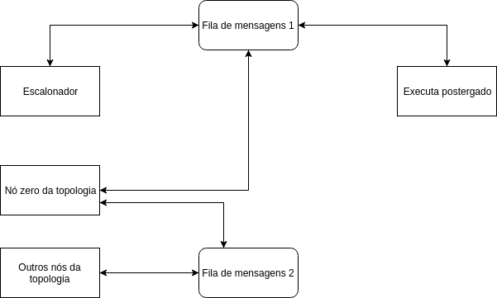
Diagrama do projeto

Slide 4
Principais processos

Slide 5
executa_postergado.c
Solicita a execução de um processo com um delay determinado. Esse processo faz uso de fila de mensagens para poder realizar a solicitação da execução de outro processo e para informar para o escalonador o delay mínimo de execução.
Chamada: ./executa_postergado -f arquivo_executável -d delay
Mecanismos de mensagem usados
Fila de mensagens: as mensagens enviadas contém o nome do arquivo executável e o delay de execução.

Slide 6
B) escalonador.c
Responsável por gerenciar a ordem de execução dos processos solicitados tendo como base o delay de cada processo. Cria uma fila de execução que é atualizada cada vez que um processo novo é inserido ou que um processo é executado e removido da fila. Também responsável por criar os gerentes de processo e determinar a topologia que será usada. Toda a comunicação é feita por troca de mensagens. É executado em background.
Também é responsável pelo shutdown dos processos e por guardar as estatísticas de execução.
Chamada: ./escalonador -t topologia &

Slide 7
Topologias

Slide 8
Hypercube
Topologia que contém 16 nós, onde o nó zero se comunica com o escalonador recebendo o nome do arquivo que deverá ser executado e é responsável por passar essa informação para os outros nós, assim como passar as informações de tempo de execução de todos os nós para o escalonador. Todas as informações são trocadas via fila de mensagens, o tipo da mensagem é o número de cada nó, dessa forma, pode-se usar a mesma fila para todos os nós e não ocorrem problemas no consumo das mensagens na fila.

Slide 9
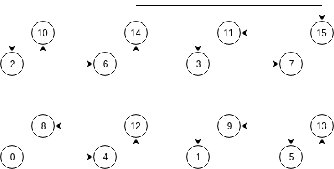
Hypercube
O caminho das mensagens entre os nós é feito como na imagem abaixo, todas as conexões são bidirecionais.

Slide 10
B) Torus
Topologia que contém 16 nós, onde o nó zero se comunica com o escalonador recebendo o nome do arquivo que deverá ser executado e é responsável por passar essa informação para os outros nós, assim como passar as informações de tempo de execução de todos os nós para o escalonador. Todas as informações são trocadas via fila de mensagens, o tipo da mensagem é o número de cada nó, dessa forma, pode-se usar a mesma fila para todos os nós e não ocorrem problemas no consumo das mensagens na fila.

Slide 11
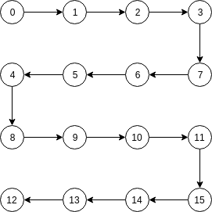
B) Torus
O caminho das mensagens entre os nós é feito como na imagem abaixo, todas as conexões são bidirecionais.

Slide 12
C) Fattree
Topologia que contém 15 nós, onde o nó zero se comunica com o escalonador recebendo o nome do arquivo que deverá ser executado e é responsável por passar essa informação para os outros nós, assim como passar as informações de tempo de execução de todos os nós para o escalonador. Todas as informações são trocadas via fila de mensagens, o tipo da mensagem é o número de cada nó, dessa forma, pode-se usar a mesma fila para todos os nós e não ocorrem problemas no consumo das mensagens na fila.

Slide 13
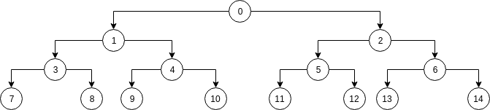
C) Fattree
O caminho das mensagens entre os nós é feito como na imagem abaixo, todas as conexões são bidirecionais.

